Slide 1

Fizik Projesi
BASINCIN HAYATIMIZA ETKISI

Slide 2

SIVI BASINCI

Slide 3
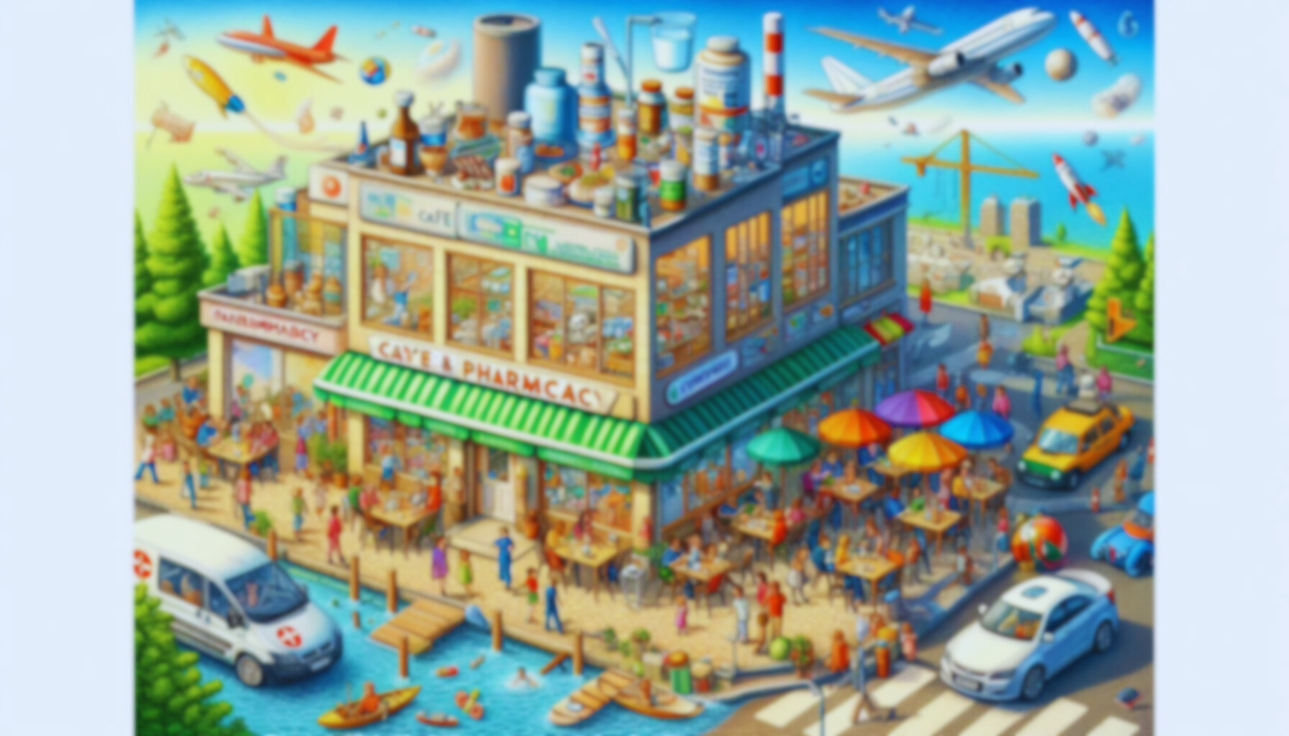
SIVI BASINCI
SU SEVIYESI ÖLÇÜMÜ
Su seviyesi ölçümleri, sıvı basıncı kullanılarak yapılır. Su seviyesi ölçümü için kullanılan
basınç sensörleri, suyun yüzeyindeki basıncı ölçer.

Slide 4
SIVI BASINCI
TERMAL ENERJI SANTRALLERI
Termal enerji santrallerinde, sıvı basıncı, buharın türbinleri döndürmesi için kullanılır.
Bu nedenle, termal enerji santrallerinde yüksek basınçlı buhar üreten kazanlar kullanılır.

Slide 5
TIP VE SAGLIK

Slide 6
TIP VE SAGLIK
TANSIYON ALETLERI
Manşonun içindeki hava basıncı, atardamardaki kan akışını geçici olarak durdurur ve daha sonra basınç yavaşça azaltılırken kan akışının yeniden başlamasıyla tansiyon ölçülür.

Slide 7
TIP VE SAGLIK
GÖZ TANSIYONU
Göz içindeki sıvı basıncının artmasıyla oluşan bir durumdur.

Slide 8
GIDA ENDÜSTRISI

Slide 9
GIDA ENDÜSTRISI
KONSERVELEME IŞLEMI
Yiyeceklerin bozulmasını önlemek için hava geçirmez şekilde kapatılan konservelerde, iç ve dış basınç dengesi önemlidir.

Slide 10
GIDA ENDÜSTRISI
GAZLI İÇECEKLER
İçeceklere çözünmüş karbondioksit gazının basıncı, içeceğin köpürmesini sağlar ve açıldığında karakteristik sesi çıkarır.

Slide 11
OTOMOTIV

Slide 12
OTOMOTIV
DIZEL MOTORLAR
Yakıtın silindir içinde sıkıştırılmasıyla kendiliğinden tutuşması prensibiyle çalışır.

Slide 13
OTOMOTIV
FORMULA 1’DE DINAMIK LASTIK BASINCI
Formula 1 araçlarının lastik basıncı, yarış sırasında artan sıcaklıkla değişir. Takımlar, ideal yol tutuşu ve aerodinamik performans için lastik basıncını önceden dikkatlice ayarlar.

Slide 14
MÜHENDISLIK

Slide 15
MÜHENDISLIK
KUM PÜSKÜRTME (KUMLAMA)
Metal yüzeyleri temizlemek, boyamak veya pürüzlendirmek için yüksek basınçlı hava ile kum veya diğer aşındırıcı malzemelerin püskürtülmesi işlemidir.

Slide 16
MÜHENDISLIK
GRAFEN ÜRETIMI
Grafen gibi ince malzemelerin üretimi, atomik ölçekte hassas basınç kontrolü gerektirir.

Slide 17
HAVACILIK VE UZAY

Slide 18
HAVACILIK VE UZAY
PARAŞÜTLER
Paraşütün açılmasıyla oluşan hava direnci ve basınç, düşüş hızını yavaşlatır.

Slide 19
HAVACILIK VE UZAY
ASTRONOT KIYAFETLERI
Uzay boşluğundaki çok düşük basınca (neredeyse vakum) ve aşırı sıcaklık değişimlerine karşı astronotları korumak için, kıyafetlerin içinde kontrollü bir basınç sağlanır.

Slide 20
DINLENDIGINIZ IÇIN TEŞEKKÜRLER

Slide 21
DINLENDIGINIZ IÇIN TEŞEKKÜRLER
HAZIRLAYAN
KAYNAKÇA
Ali Aslanmirza
Murat Karakoç
Burak Miraç Bol

